Slide 1
MODELÁŘE ROKU 2015 nominace
BZUK team vyhlašuje nominované modeláře v anketě

Slide 2
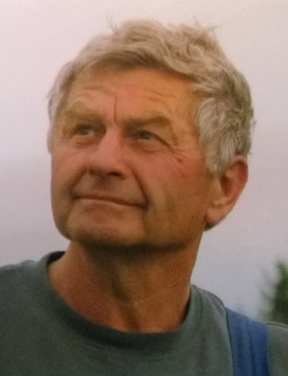
Jiří Fikejz 1939 - Džbánov
Představení modeláře:
S modely začínal na základní škole ve Sloupnici 1950. Je autorem 2 modelů Blériota XI (létající a nelétající), s nimiž plní stránky modelářských časopisů od roku 1982 do současnosti, během života postavil cca 100 modelů a stále pokračuje.
v letech 1960 – 2014 byl členem klubu v Hradci Králové, z toho 10 let jeho předsedou, byl u výstavby modelářského letiště v HK
kromě modelů, též sám plachtařil v Jaroměři od roku 1965 do 2007
nyní je v klubu v Ústí nad Orlicí, nejčastěji létá ve Vlkově u Litomyšle
Je držitelem českých výškových rekordů: 2720 m s RC modelem s pístovým motorem ze 7.9.1980
980 m s RC hydroplánem z 16.5.1982
1580 m s RC kluzákem z 3.7.1985
Zdroj: osobní kontakt

Slide 3
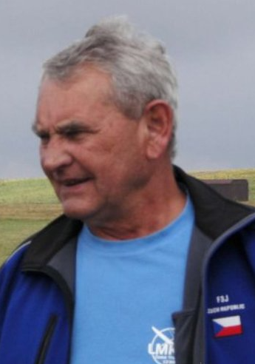
Alois Hrabáček 1947 - Albrechtice
Představení modeláře:
Dlouholetý modelář, zdatný organizátor a předseda LMK Česká Třebová.
Létá větroně všeho druhu RCV2, F3J a historické modely SAM.
Úspěchy mimo ČR:
Organizuje mezinárodní závody EUROTOUR a INTERTOUR F5J na letišti v Sázavě u Lanškrouna
Od r. 2014 se naplno věnuje kategorii F5J, kde je v kategorii 60 + nejúspěšnější v Evropě.
Zdroj: osobní kontakt, www.lmkct.cz

Slide 4
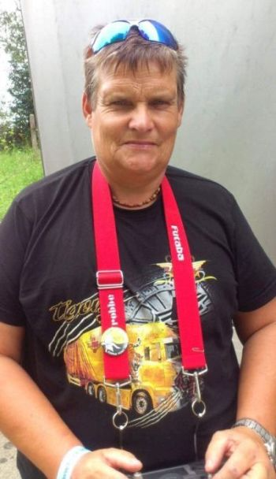
Pavel Janda 1963 - Pardubice
Představení modeláře:
Modelům RC Trucků 1:14 se věnuje od r. 2002.
Je to velký nadšenec do značky SCANIA. Jeho modely se vyznačují detailní kopií skutečných kamionů, při zachování plné funkčnosti, včetně nádherné povrchové úpravy v podobě airbrush.
Reportáže o jeho činnosti již točila televize v ČR i Polsku.
Zaujal nás i titulek z pardubického deníku: Modelář, který „vaří“ v kuchyni trucky
Úspěchy mimo ČR:
Spolupracuje s Truckery v ČR i zahraničí (Polsko, Švédsko). Se svým modelem Ristimaa Tiger vyhrál ve Švédsku v roce 2014 3 poháry.
Zdroj: osobní kontakt, www.rctruckjanda.cz

Slide 5
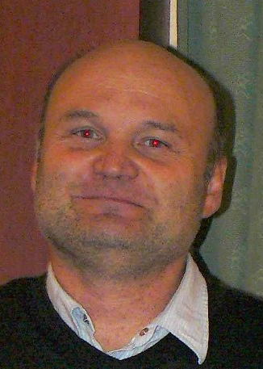
Václav Kohout 1968 – Černilov
Představení modeláře:
Začínal s autodráhovými modely v roce 1975 v Domě pionýrů v Hradci Králové Jeho koníček se postupně stal zaměstnáním, nyní pracuje jako pedagog a vede několik kroužků zaměřených na modeláře v Domě dětí a mládeže v HK.
Mimo to ještě organizuje modelářství ve Smiřicích a Lhotách pod Libčany. O šíři záběru vypovídá i to, že vede kroužky plastikových a železničních modelářů.
Největší úspěchy:
Největší radostí pedagoga jsou dobří studenti.
V průběhu let závodil s plachetnicemi ve třídách S5M a S5E. Nebojí se ani letadel a často se vrhá do bojového Combatu. Je předsedou modelářského spolku: JUNIORKLUB Hradec Králové
Zdroj: osobní kontakt, www.barak.cz

Slide 6
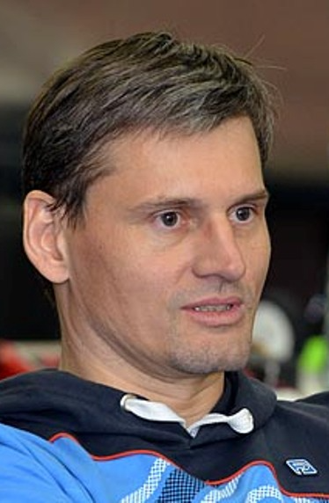
Aleš Pelikán 1970 - Pardubice
Představení modeláře:
S leteckými modely začínal v kroužku na ZŠ Pardubice – Studánka již v 6 letech. Nejlépe mu však sedí modely aut.
Největší úspěchy v ČR a ve světě:
Několik let úspěšně závodil s modely aut v měřítku 1:12 a 1:10, stal se 4x Mistrem ČR.
Na podzim roku 2001 byl sériově vyroben první kus AXI 2820/10, který se stal okamžitě celosvětovým bestsellerem a synonymem pro vysoce výkonný modelářský elektromotor.
Od roku 2001 vlastní firmu Modelmotors s.r.o. v Hradci Králové, která vyvíjí a vyrábí modelářské elektromotory. Pod označením AXI je exportuje do celého světa.
Díky zkušenostem a jedinečnosti principu AXI motoru firma vyvinula celou řadu několika desítek vynikajících AXI motoru pro modely letadel, vrtulníků a lodí.
Zdroj: osobní kontakt, www.AXI.cz

